Slide 1


Slide 2
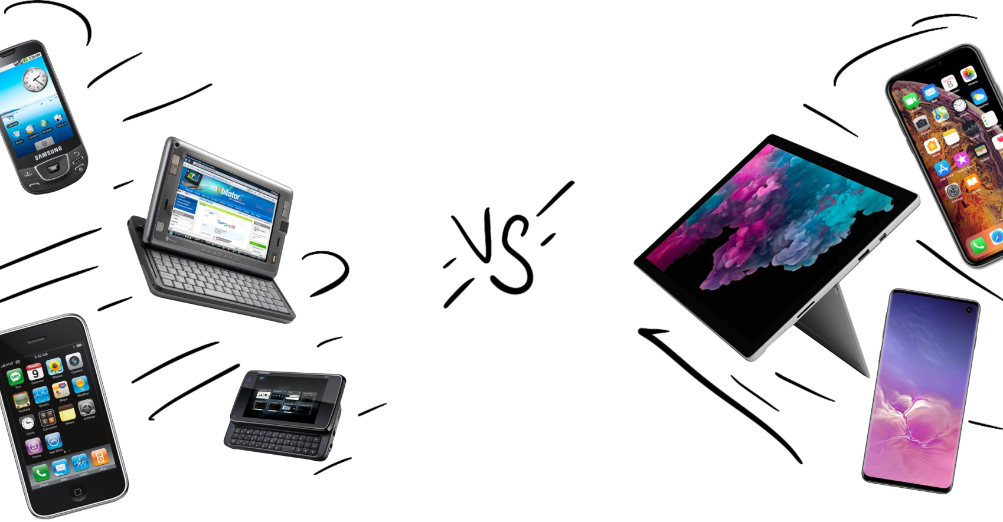
Как
сделать телефон и компьютер полезными для учеников, учителей и родителей?

Slide 3
« Образовательные платформы – как средство повышения качества обучения»

Slide 5
помогут освоить школьную программу,
углубить свои знания по разным предметам
заменят репетитора,
вдохновят и учителя, и ученика, и родителя,
интересно и увлекательно!
(И полезно, конечно!)

Slide 6

Несмотря на ожесточенные дискуссии, консерватизм и инерцию гаджеты и технологии проникают в школу. В России онлайн-сервисы для школьников появились сравнительно недавно, но уже можно назвать несколько очень удачных примеров. В обзоре сегодня — все, что может пригодиться школьнику с первого класса и до подготовки к ЕГЭ.

Slide 7
Современный учитель понимает, что образование стремится к восприятию каждого ученика как уникальной личности, к работе с которой необходим особый подход, поэтому традиционные схемы работы уходят в прошлое, образование становится открытым и индивидуализированным, а за внимание школьников приходится конкурировать с гаджетами. Вопросы того, как из существующих методик, учебников и материалов выбрать нужные, как скомпоновать материал и заинтересовать учеников, волнует и родителей и, конечно, учителей.

Slide 8

10 лучших образовательных ресурсов для школьников и не только

Slide 10
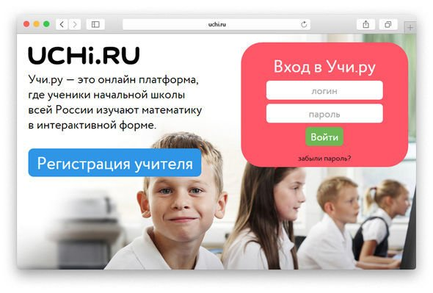

Slide 11
UCHI.Ru - Учи.ру
Учи.ру — это отечественная онлайн-платформа, где ученики из всех регионов России изучают школьные предметы в интерактивной форме.
Это надежный помощник , с которым легче достигать целей ФГОС!
Данная платформа разработана для занятий в классе и дома для учащихся 1-11 классов

Slide 12
UCHI.Ru - Учи.ру
Учитель получает бесплатный доступ к
10 000интерактивных занятий, которые помогут сделать уроки еще более увлекательными.
Функция «Начать урок» доступна
до 16:00 по будням.
Ваши ученики смогут принимать участие в онлайн –олимпиадах

Slide 13
Проверочные работы
Занятия на образовательной платформе Учи.ру комплексно повышают уровень знаний учащихся, а технология построения индивидуальной траектории позволяет каждому ученику освоить школьные предметы в комфортном для себя темпе.

Slide 14
Ключевые преимущества Учи.ру
Повышение образовательных результатов
Усвоение материала без пробелов
Рост интереса к школьным дисциплинам
Доступность для детей с особыми образовательными потребностями
Личный кабинет учителя с детальной статистикой по каждому ученику

Slide 15
https://uchi.ru/teachers/groups
Методисты Учи.ру подготовили для Вас подборку заданий, которые в максимальной степени позволяют подготовить учащимся усвоить материал по разным предметам

Slide 16

Яндекс.Учебник

Slide 17
В целях содействия исполнению Указа Президента Российской Федерации «О национальных целях и стратегических задачах развития Российской Федерации на период до 2024 года» и Распоряжения Правительства Российской Федерации от 28 июля 2017 года № 1632-р «Об утверждении программы «Цифровая экономика Российской Федерации» ООО «Яндекс» реализует образовательный проект Яндекс.Учебник в начальном общем образовании.
Яндекс.Учебник – это цифровой образовательный ресурс, позволяющий повышать качество знаний и индивидуальные образовательные результаты учеников на основе использования передовых научных разработок в области цифровой педагогики с учетом требований федерального государственного образовательного стандарта начального общего образования. Данный сервис включает задания по математике и русскому языку для учащихся 2–4-го классов с автоматической проверкой и обратной связью. Использование Яндекс.Учебник позволяет повысить успеваемость учеников, делает уроки и домашние задание.

Slide 18
«РОССИЙСКАЯ
ЭЛЕКТРОННАЯ ШКОЛА»
«Российская электронная школа» – это интерактивные уроки по всему школьному курсу с 1 по 11 класс от лучших учителей страны, созданные для того, чтобы у каждого ребёнка была возможность получить бесплатное качественное общее образование.

Slide 19
Интерактивные уроки «Российской электронной школы» строятся на основе специально разработанных авторских программ, успешно прошедших независимую экспертизу. Эти уроки полностью соответствуют федеральным государственным образовательным стандартам (ФГОС) и примерной основной образовательной программе общего образования. Упражнения и проверочные задания в уроках даны по типу экзаменационных тестов и могут быть использованы для подготовки к государственной итоговой аттестации в форме ОГЭ и ЕГЭ.

Slide 20
LECTA
Российская цифровая образовательная платформа LECTA – для учеников, учителей и родителей. Электронные учебники по всей школьной программе
https://lecta.rosuchebnik.ru/

Slide 21
LECTA
Это сервисы для учителей, направленные на сокращение затрат времени на поиск учебных материалов, подготовку к уроку, проверку домашних заданий, проведение проверочных и контрольных работ.

Slide 22
Ключевые преимущества LECTA
Цель платформы – помочь участникам образовательного процесса, то есть учителям, ученикам и их родителям, российской школе достичь лучших результатов обучения с меньшими усилиями и затратами.

Slide 23
Ключевые преимущества LECTA
Бесплатные сервисы LECTA:
повышают учебную мотивацию
ускоряют подготовку к занятиям и проверку заданий
расширяют потенциал для творчества на уроке
дают возможности для профессионального развития

Slide 24
«Классная работа»
«Классная работа»— это удобный цифровой сервис, который поможет вам быстро подготовиться к учебному занятию и на 100% использовать каждую минуту урока.
Выберите рабочую программу и скачайте календарно-тематическое планирование.
Выберите готовый сценарий урока. Внесите нужные Вам правки: в технологическую карту урока или в презентацию, если требуется.

Slide 25
Возможности программы
Классная работа рассчитана на весь учебный год
После добавления в портфель сразу можно использовать на уроках
Возможность редактировать, добавив свои этапы
Можно несколько раз добавлять одну и ту же классную работу в портфель

Slide 26
Контрольная работа основные возможности
Тренировочные, проверочные и контрольные задания разных уровней сложности позволяют автоматизировать проверку знаний и анализ результатов (ключи доступны только учителю).
Проведение контрольной работы на интерактивной доске, в распечатанном виде или на устройствах учеников.
Индивидуализация контрольной работы для группы или ученика.
Автоматическая проверка правильности выполнения заданий.
Возможность объединения учеников в виртуальный класс, выполнение заданий в электронном виде и сохранение всей истории по каждому ученику.

Slide 27
Подготовка к Всероссийским проверочным работам
Всероссийские проверочные работы (ВПР) — это контрольные работы, проводимые по отдельным учебным предметам для оценки уровня подготовки школьников с учётом требований ФГОС.
Для отработки и закрепления необходимых для успешной сдачи навыков доступны специально разработанные тренировочные и контрольные материалы, призванные помочь в подготовке к ВПР.

Slide 28
Подготовка к Всероссийским проверочным работам
Задания ВПР составляются в формулировках, принятых в учебниках из федерального перечня, рекомендованного Министерством образования и науки РФ для использования в школах.
Выбрать тренажер из доступных ВПР

Slide 29
Основные преимущества
Проверка знаний и отработка навыков онлайн
Множественные варианты заданий
Психологическая подготовка ученика к испытанию
Задания полностью соответствуют формату ВПР
Экономия времени учителя
Наглядный показатель уровня подготовки ученика

Slide 30
«ЯКласс»
Цифровой ресурс «ЯКласс» помогает мотивировать школьников на самоподготовку, логично вписывается в систему домашних заданий, решая проблему списывания и качественного формирования предметных навыков на основе умения учиться.
якласс www.yaklass.ru

Slide 31
якласс www.yaklass.ru
Система онлайн-занятий и подготовки к экзаменам по русскому языку, алгебре и геометрии и другим предметам
ОГЭ, ЕГЭ, ВПР, видео уроки-интернет уроки
Интерактивные задания от 1С :Школа
ИКТ – грамотность, переменка

Slide 32
«ЯКласс» Основные преимущества
Учитель может автоматизировать отчетность : как только ученики начнут заниматься в разделе «Предметы»,
В разделе результаты появятся проверенные системой результаты, а так же рекомендованные оценки
Работать учитель может в классе : презентация теории
Прохождение заданий у интерактивной доски/экрана одним учеником

Slide 33
«ЯКласс» Основные преимущества
Фронтальный опрос по очереди
Фронтальный опрос класса всех сразу (на планшетах, компьютерах, смартфонах)
Мини контрольную , срез знаний в текстовом режиме
Дополнительные факультативные и индивидуальные занятия, работу с отстающими, одаренными учениками, а также с учениками ОВЗ

Slide 34
«ЯКласс» Основные преимущества
Система дает возможность составления статистических отчетов и анализов:
По мотивационной работе
По контрольной работе
по домашней работе
по индивидуальной работе с учениками ОВЗ
Дополнительных занятий для отстающих учеников
Факультативов для одаренных учеников

Slide 35
Интернет-урок
Проболел урок, не разобрался в теме или просто интересно услышать еще одну точку зрения на произведение, которое сейчас разбирается на уроке литературы? Хочется проверить свои силы, или забежать вперед и послушать то, что будет дальше? Очень помогает в этом платформа Интернет-урок. Короткие (7-8 минутные) видеоуроки по темам школьной программы представлены разными учителями, подкреплены текстами и тестами.
Кроме того, на сайте есть что посмотреть и родителям: видеолекции по детской психологии и здоровью, рассказы о том, что такое игра и почему она нужна детям. Еще на сайте есть замечательный раздел «Ученые – детям». Здесь есть лекции и для школьников, но, например, раздел «Математика для гуманитариев» будет полезна и для старших школьников, и для студентов, и для тех, кто что-то пропустил по математике в школе. Можно и вовсе выбрать себе класс и заниматься по программе, которую выстраивает сайт. Часть контента бесплатна, часть доступна по платной подписке (например, тренажеры), но цены вполне доступные.

Slide 36
Академия Хана
Про Академию Хана, наверное, слышали все, но не у всех доходили руки до этого сайта. Но о посещении его жалеть не придется. Салман Хан, преподавая математику своим родственницам, и не думал, что так быстро его домашняя помощь станет огромным образовательным проектом, на котором будет место для самых разных курсов и где будут находить нужные предметы все — от младших школьников до взрослых. Заходя на основную платформу сайта, вы прочитаете: «Бесплатно. Для всех. Навсегда».
А русская версия приятно удивит отличной качественной подборкой материалов на русском языке. Учиться безумно увлекательно — тут не забывать бы о других делах!

Slide 37
Одаренные дети
Хотя на этом сайте всего 20 видеороликов, заглянуть туда все же стоит. И не только заглянуть, но и регулярно заглядывать. Детям легко найти время на 10‑15-минутные видеолекции, в которых специалисты по дизайну, PR, современному искусству и другим гуманитарным направлениям рассказывают об этих специальностях и их месте в современном мире. Можно сказать, этот проект — своего рода пособие по профессиональной ориентации. А в конкурсах этого портала с удовольствием поучаствовали бы и взрослые.

Slide 38
«Открытая школа»
Платформа «Открытая школа» — это российский образовательный проект, который предлагает учителям работать с качественным интерактивным материалом. Для создания контента в «Открытой школе» используются современные информационные и педагогические технологии, предоставляются возможности для создания новой образовательной среды, где каждый учитель найдет нужный ему контент.
Уроки содержат мультимедийные иллюстрации, виртуальные практические упражнения и проверочные задания, что помогает легче запоминать материал, усваивать знания и развивать математические навыки. Каждый урок логически завершен и делится на пять этапов: информационный, операционный, обратной связи, контрольный и оценивающий. В процессе работы с курсом на ваших уроках школьники смогут возвращаться к заданиям, в которых были допущены ошибки, и восполнять пробелы в знаниях. Разработанную программу можно использовать на любом этапе обучения (объяснение новой темы, актуализация, обобщение и систематизация, контроль усвоения знаний).

